Slide 1
杭州2022年第19届亚运会小知识问答游戏
教育局
课程发展处
体育组制作
2023年

Slide 2
杭州2022年第19届亚运会 将于2023年9月23日至10月8日举行。 以下是一个小知识问答游戏，设8条问题， 考考你对亚运会的认识。
2

Slide 3
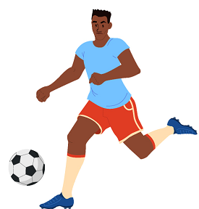
问题一﹕亚运会男子足球比赛有没有年龄限制？
杭州亚运会2022男子足球比赛由1999年1月1日当天或之后出生的球员组成的国家奥林匹克代表队参赛，其中包括3名超龄球员，女子参赛运动员则不受年龄限制。
足球是少数从1951年首届亚洲运动会以来每届都必定出现的项目之一。在北京1990年第11届亚运会上，女子足球成为正式比赛项目。
3

Slide 4
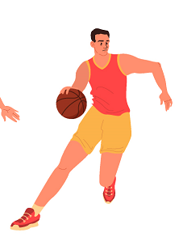
问题二﹕三人篮球在哪一届亚运会上首次亮相？
雅加达2018年第18届亚运会
三人篮球起源于街头篮球。1992年首届世界三人篮球赛在德国法兰克福举行。三人篮球先在雅加达2018年第18届亚运会正式成为比赛项目，继而在东京2020年第32届奥运会上亦成为正式比赛项目。
4

Slide 5
问题三﹕哪种亚运会运动项目，形式上类似中国民间「老鹰捉小鸡」的游戏？
卡巴迪
卡巴迪是一项源自亚洲的传统运动，据说已有超过4000年的历史，是西亚、南亚等地区的其中一项热门运动。该运动类似中国民间的「老鹰捉小鸡」游戏，是一项对抗性非常高的集体运动，对运动员的肺活量、柔韧性、反应速度及身体敏捷性的要求亦相当高。卡巴迪在1936年的柏林奥运会上曾作为表演项目；在北京1990年亚运会和广州2010年亚运会上，男子卡巴迪和女子卡巴迪先后成为正式比赛项目。
5

Slide 6
问题四﹕杭州亚运会2022的龙舟比赛设有哪些比赛项目？
男、女12人龙舟200米、500米、1000米
共6个项目
龙舟比赛在广州2010年第16届亚运会上首次成为正式比赛项目。龙舟比赛场地为静水水域，赛道长1200米，宽130米，起点有100米的准备区域，终点后为约100米的缓冲区。比赛场地共设6条赛道，每条赛道宽度为13.5米，水深不低于3.5米，赛道中会设定浮球。
为保持中国民俗传统，龙舟必须配备龙头、龙尾、鼓、舵。在亚运会的龙舟比赛中，每支队伍会由1名鼓手、1名舵手、10名桨手和2名替补队员组成。参赛队伍会同时起航，以龙头最前端到达终点先后顺序决定名次。
6

Slide 7

问题五﹕哪一个比赛项目会产生最多金牌数目？
田径会产生48面金牌
游泳和射击分列2、3位，会产生41面和33面金牌
7

Slide 8
问题六﹕ 哪一个香港机构会为杭州亚运会2022的马术项目
提供技术支持?
香港赛马会
香港赛马会长久以来为内地的马匹运动发展作出贡献，包括支持北京2008年奥运会和广州2010年亚运会马术项目的筹办工作。
8

Slide 9
问题七﹕哪一个比赛项目又名「脚踢的排球」?
藤球
藤球是新加坡、马来西亚、印度尼西亚等国家的传统体育项目，是一项运用脚腕、膝关节等部位同时夹、顶球，不让球落地的运动，类似中国民间的踢花毽子。藤球跟排球比赛相似，所不同的是会以脚代手，所以又名为「脚踢的排球」。藤球在新德里1982年第9届亚运会中列为表演项目，及后在北京1990年第11届亚运会上成为正式比赛项目。
9

Slide 10
问题八﹕现代五项运动包含了哪五种运动？
现代五项运动由剑击、游泳、马术、射击和跑步组成
现代五项运动由现代奥林匹克奠基人顾拜旦创立，其设计
灵感来自拿破仑时代的信使穿越战场的体验。现代五项于
斯德哥尔摩1912年第5届奥运会上首次成为正式比赛项目;
再在广岛1994年第12届亚运会上成为正式比赛项目。
10

Slide 11

你答对多少题呢？
8题
7题
6题
11

Slide 12
参考资料
杭州2022年第19届亚运会官方网页：赛事项目
https://www.hangzhou2022.cn/sssg/ssxm/
12

